Slide 1
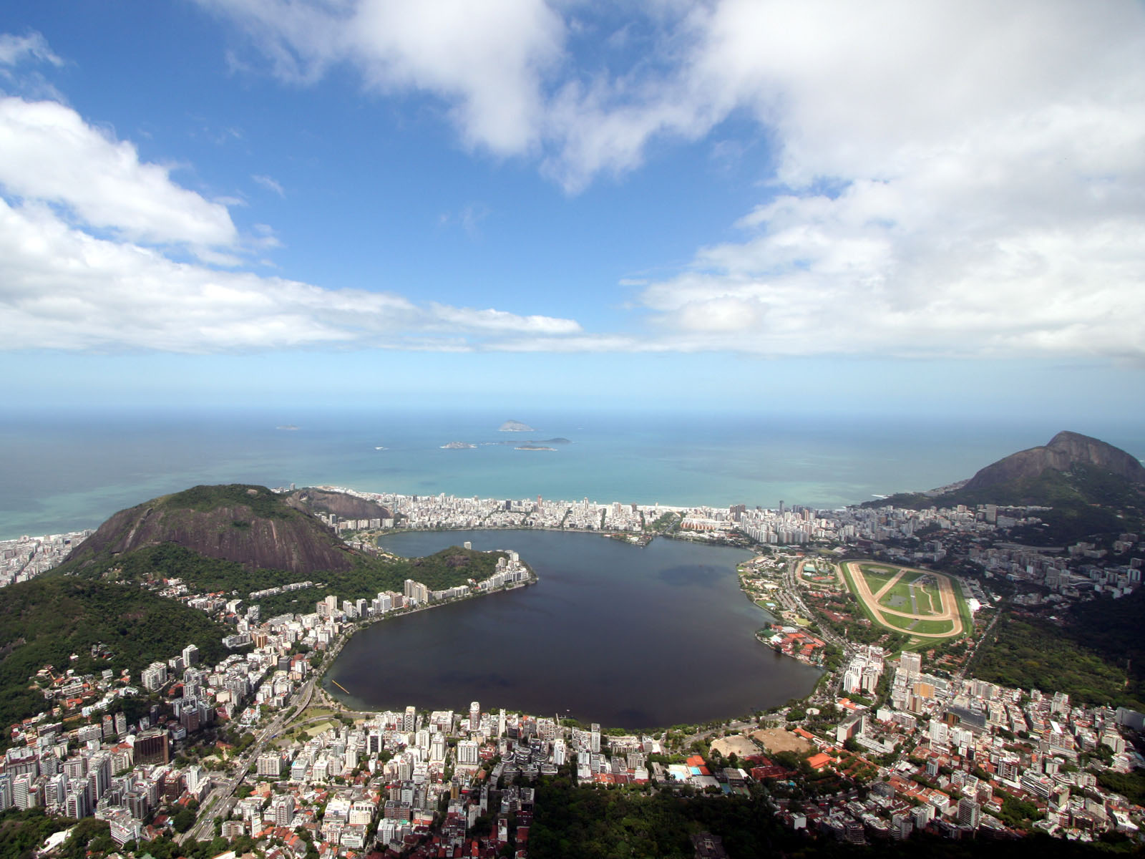
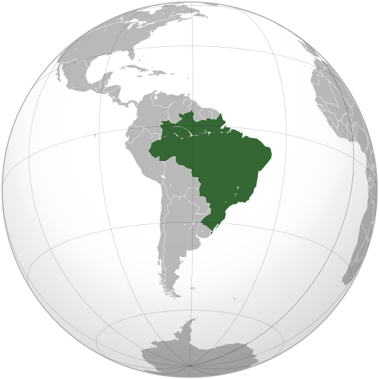
БРАЗИЛІЯ

Slide 2
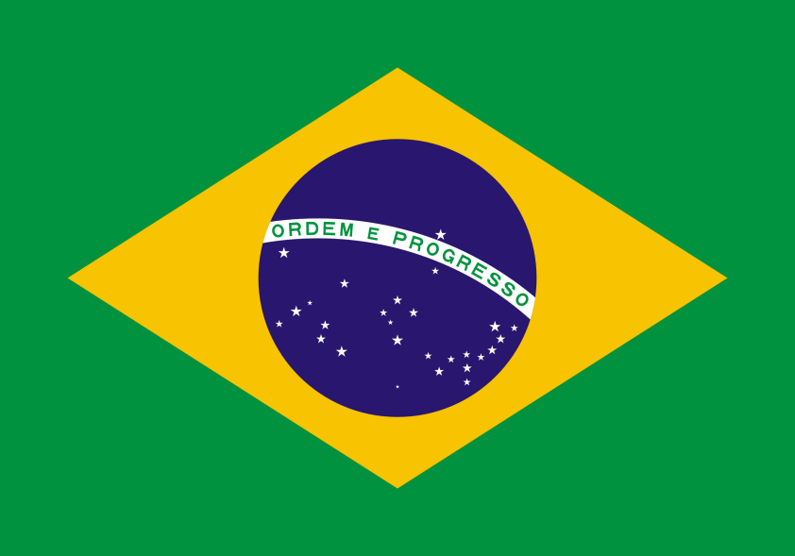

Основні відомості про країну
Бразилія (офіційно Федеративна Республіка Бразилія) – держава в Південній Америці.
Площа – 8,5 млн км ² (5-те місце у світі).
Населення – 192,3 млн осіб (5-те місце у світі).
Густота населення – 22 особи/км ².
Столиця – Бразиліа (2,3 млн осіб).
Тип країни – Нова Індустріальна Країна (НІК), країна, що розвивається.
Державний устрій – президентська республіка, федеративна держава.
Офіційна мова – португальська.
Валюта – реал.

Slide 3
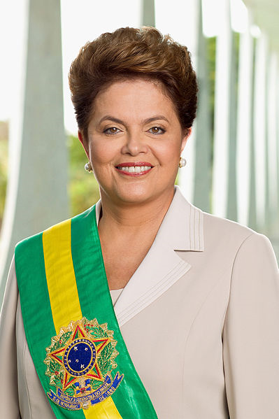
Раніше Бразилія була португальською колонією, зараз це незалежна федеративна держава.
Незалежність від Португалії була проголошена 7 вересня 1822 року.
36-й президент Бразилії
від 1 січня 2011 року.
Ділма Вана Руссефф - перша в історії країни жінка-президент Бразилії.

Slide 4
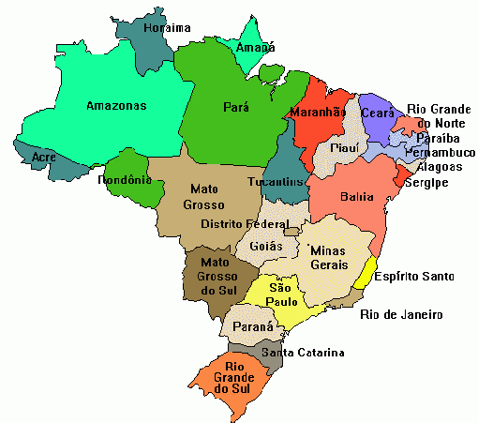
Бразилія – найбільша країна Латинської Америки, вона займає майже половину континенту. Столиця – Бразиліа. Ця країна — федерація, що складається з 26 штатів та 1 федерального округу, всього 27 «федеративних одиниць».

Slide 5
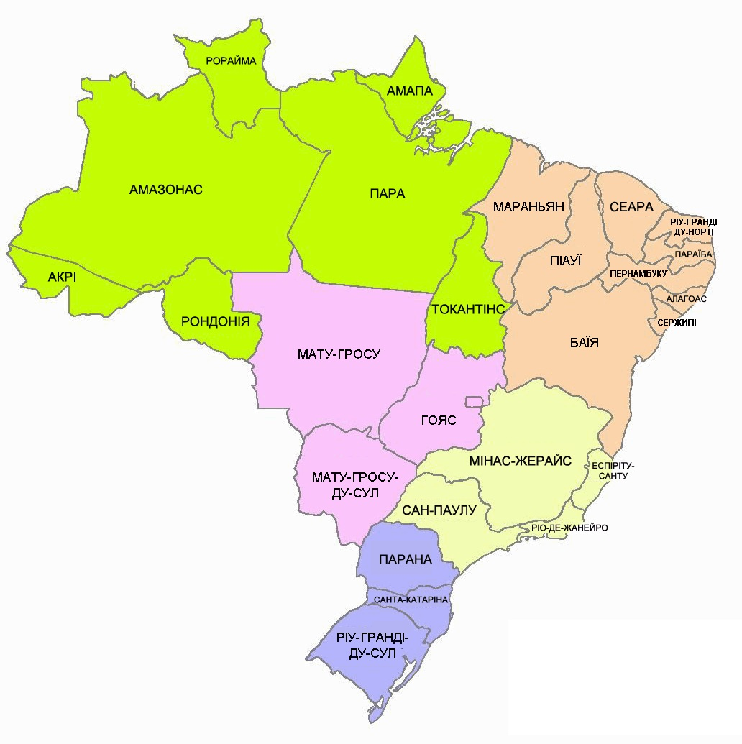
Економічні райони
Північний Схід
Північ
Південний Захід
Південний Схід
Південь

Slide 6
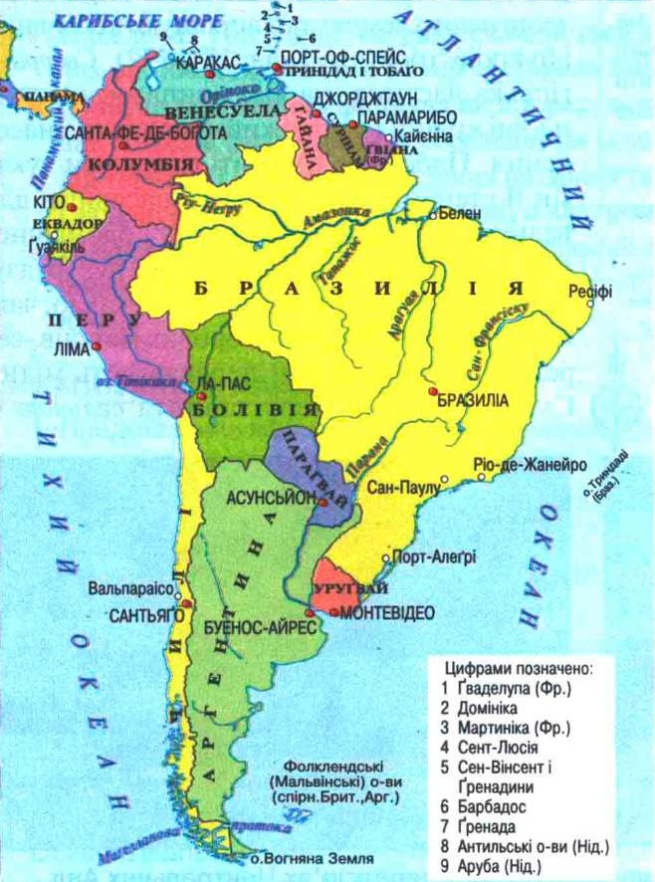
Країна межує зі своїми політичними та економічними партнерами: на південному заході з Уругваєм, Аргентиною, Парагваєм і Болівією, на заході з Перу і Колумбією, на півночі з Венесуелою, Гайаною, Суринамом і Французькою Гвіаною.
Бразилія має вихід до Атлантичного океану.

Slide 7
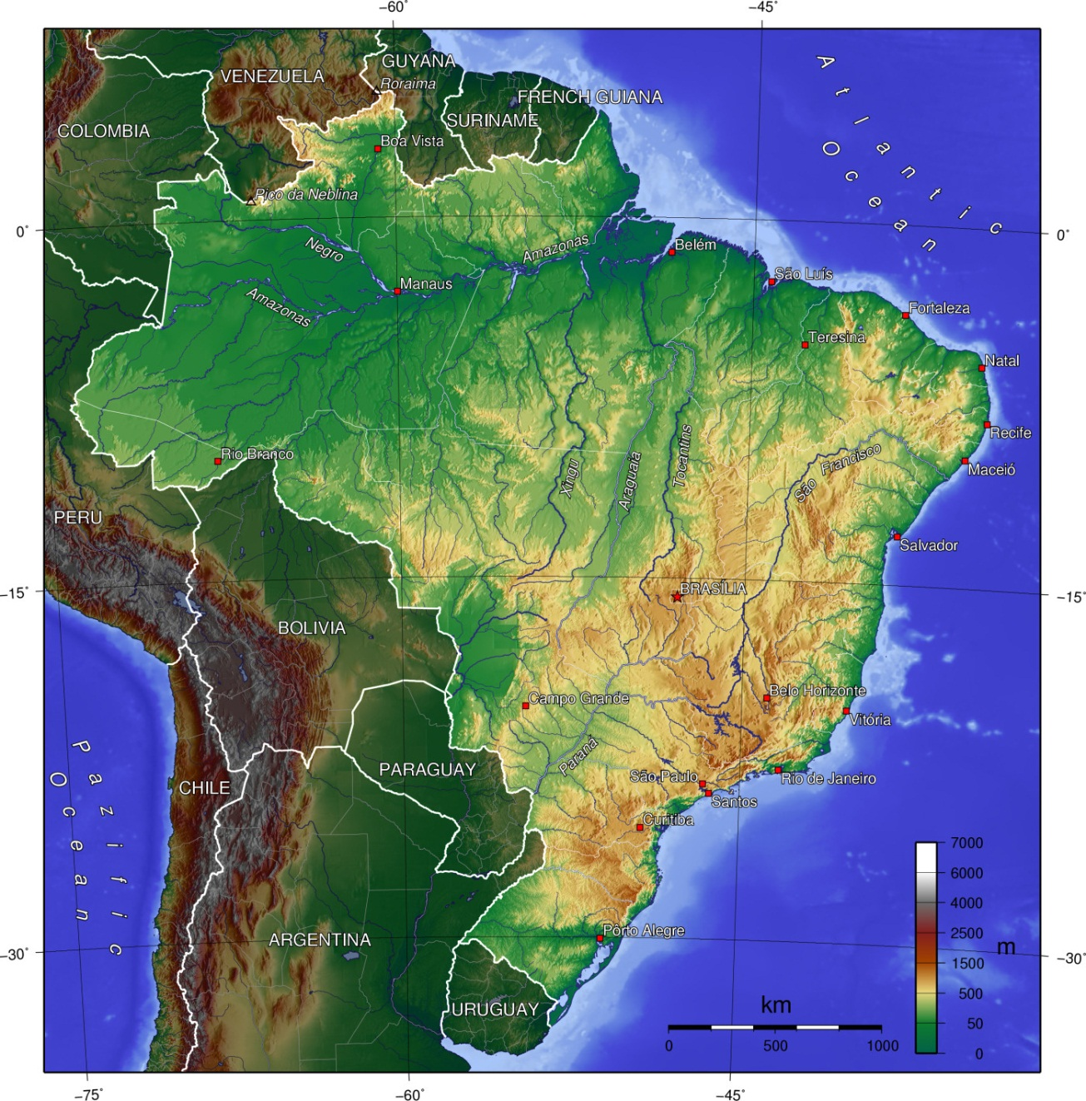
Рельєф
Великих гір в Бразилії немає. Північ представлена низовиною, а південь - плоскогір‘ям. Тільки 0,5% бразильської території знаходиться на висоті, що перевищує 1200 м, в той час як 58,5% її розташовано над рівнем моря на висоті менше 200 м. Найвища точка країни - Пік Неблина (3 014 м). На рівнинах і низовинах розташовані 3/8 території Бразилії.

Slide 8
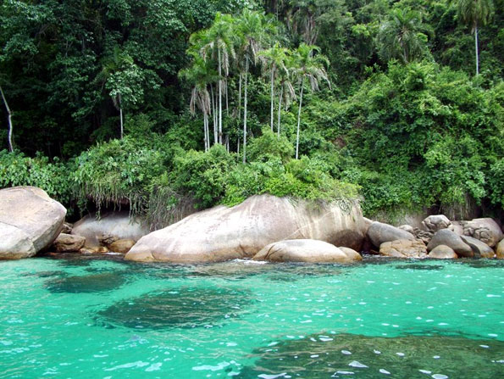
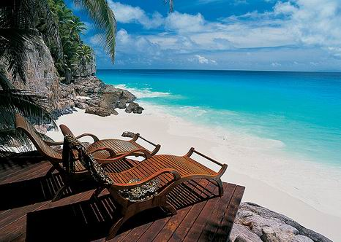
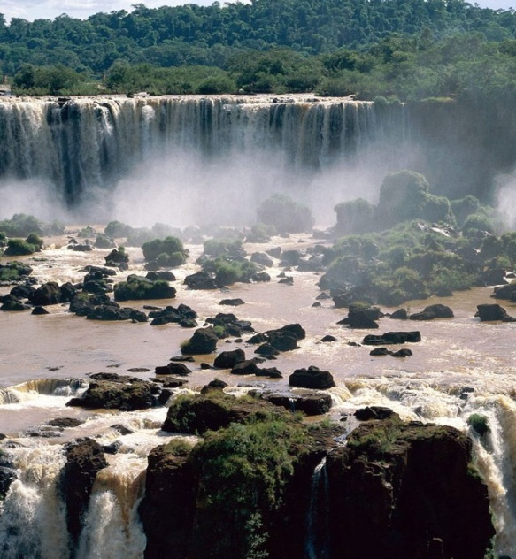
Клімат
Для більшої частини території Бразилії характерний теплий тропічний клімат. Середні місячні температури коливаються від 16 до 29 °C. На заході Амазонії екваторіальний вологий клімат, на сході Амазонії і прилягаючих пологих схилах нагір'їв — субекваторіальний. У центрі Бразильського плоскогір'я — субекваторіальний з великими амплітудами температур (до 45-50 °С); північний схід плоскогір'я - район частих і тривалих посух. На півдні плоскогір'я постійно вологий клімат.

Slide 9
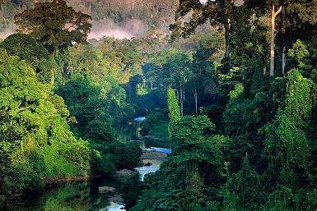
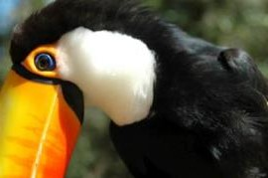
Природні ресурси
1. Лісові.
Майже половина території Бразилії вкрита лісами. За запасами деревини цінних порід ця країна знаходиться на першому місці в світі. У Бразильських лісах ростуть цінні породи деревини: сандалові, чорні, червоні та інші. Їх експорт приносить чималий дохід в казну держави. Флора і фауна тут також дуже багаті. Багато видів рослин і тварин є рідкісними.

Slide 10

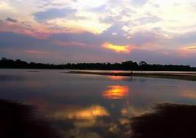
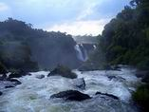
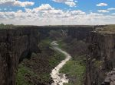
2. Водні.
Головні річки - Амазонка, Сан-Франсиску, Парана. Найбільша у світі за водними ресурсами річка Амазонка довжиною 5 800 км майже на всьому протязі протікає по бразильській території. Це єдина річка в країні, яка є судноплавною цілий рік, також як і її головні притоки. Обширні заплави річок рясніють порогами і водоспадами. Це створює величезний гідроенергетичний потенціал (близько 130-150 млн. кВт). З водних ресурсів Бразилія займає четверте місце в світі після Росії, Китаю і Заїру, але використовує їх поки ще не на повну силу. Хоча, на р.Парана діє найбільша в світі ГЕС "Ітайпу", потужність якої перевищує 12 млн. кВт.

Slide 11
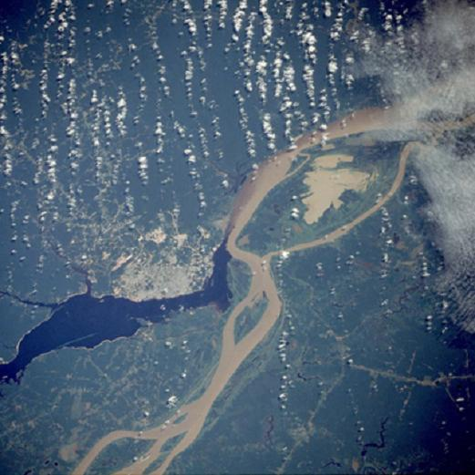
Головна бразильська річка Амазонка - найбільша у всьому світі. Площа її басейну - майже 6 млн. кв. км. Це приблизно третина всієї території материка! Цікаве явище - різнобарвність вод Амазонки. Кордон між водами різного кольору можна спостерігати на відстані до 15 кілометрів!

Slide 12
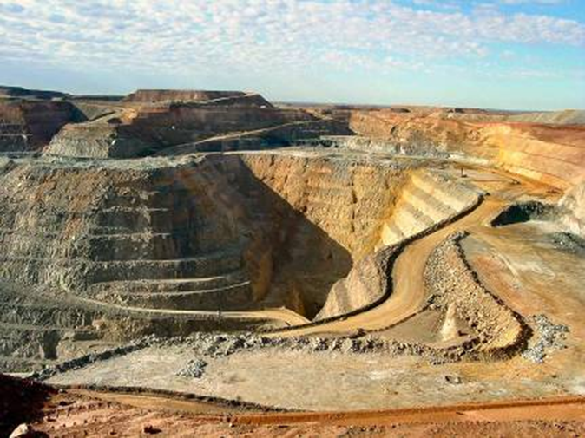
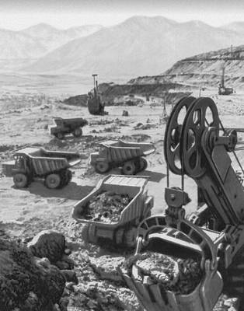
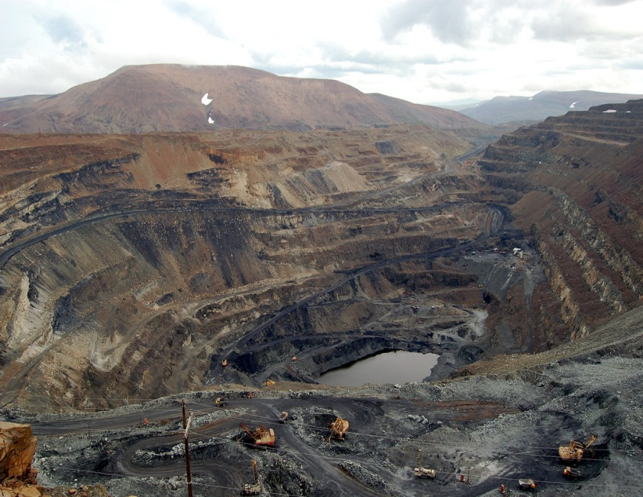
3. Мінеральні.
Гірські багатства Бразилії дозволяють бразильцям пишатися розмаїттям своїх мінеральних ресурсів. Найбільше запасів залізної руди (близько 15 млрд. т тільки в одному штаті Мінас-Жерайс), а також марганцевих руд, наявних у багатьох штатах. Багато золота, алмазів, гірського кришталю, ртуті, вольфраму, свинцю, мармуру, олова, нікелю, урану, бокситів, танталу, колумбіту, азбесту, слюди, міді, хрому, кварцу і платини.

Slide 13
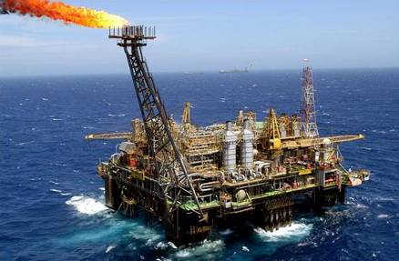
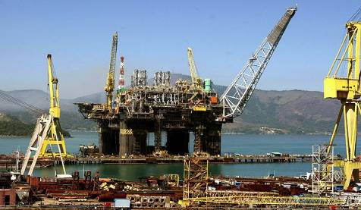
Однак з енергоносіями справа йде не так добре. Нафта була знайдена з великими труднощами (вперше стала добуватися тільки в 1940 р.).
Хоча, в даний час активно ведеться розробка нафтових родовищ на морському шельфі, що дозволяє забезпечити потреби країни приблизно на 50% (3 млн. т). Природного газу мало, а кам'яне вугілля поганої якості. Є великі запаси бурого вугілля і горючих сланців, але вони витрачаються дуже незначно.

Slide 14
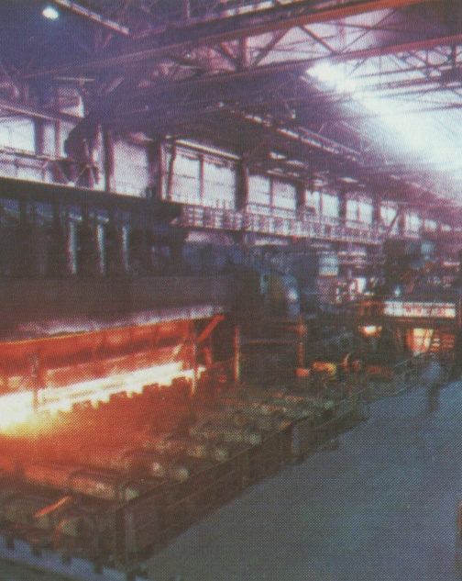
Господарство
Промисловість
Бразилія - індустріально-аграрна країна, найбільша за економічним потенціалом у Південній Америці.
Розвинені:
наукоємне і металлоємне машинобудування
нафтохімія і основна хімія
гідроенергетика (Сан-Паулу,
Ріо-де-Жанейро, Белу-Орізонті)
чорна та кольорова металургії
(своя сировинна база).

Slide 15
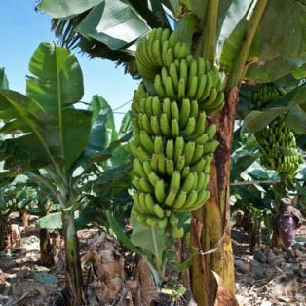
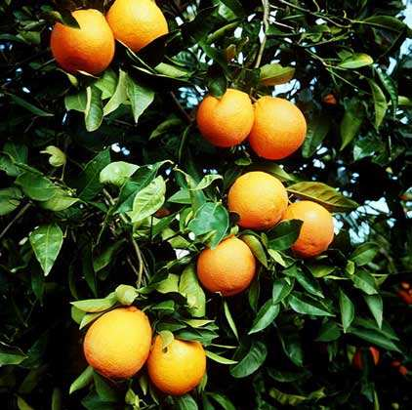
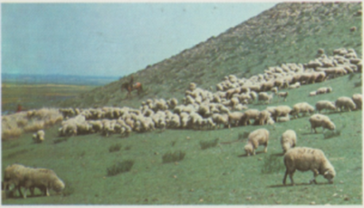
Сільське господарство
1. Рослинництво:
Кава, какао
Банани
Цукрова тростина
Апельсини
2. Тваринництво
(пасовищне скотарство):
велика рогата худоба
свині
вівці
кози

Slide 16
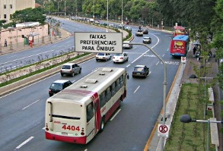
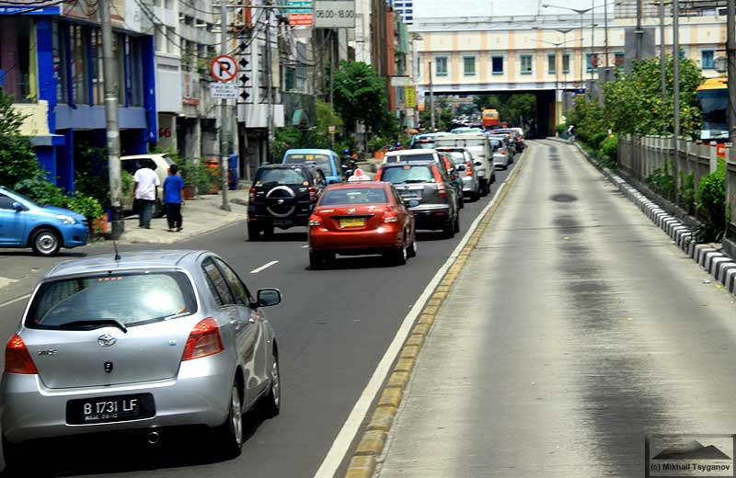
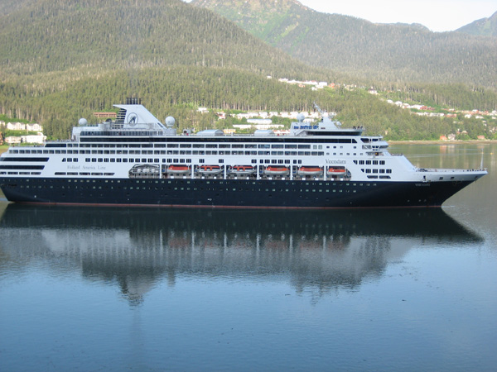
Транспорт
Основними транспортними шляхами всередині країни є автодороги. Система автодоріг досить розвинена і складна. Проте, в деяких районах під час тропічних злив автодороги стають важкопроходімими і небезпечними. Залізниці в Бразилії взагалі застаріли і використовуються майже виключно для перевезення вантажів. Морський транспорт традиційно був дуже важливим у Бразилії, хоча в даний час також використовується майже виключно для перевезень вантажів. Авіаційний транспорт зараз швидко розвивається.

Slide 17
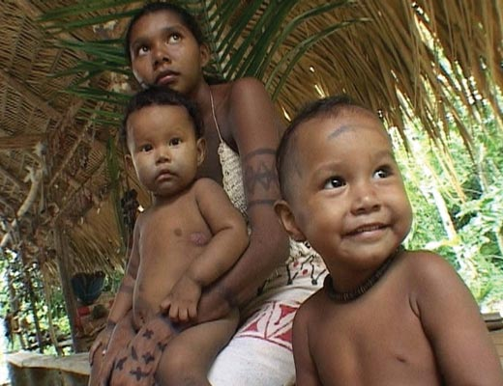
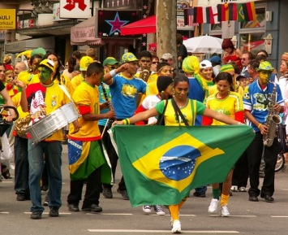
Населення
Чисельність населення – 198,7 млн осіб, 5-е місце в світі.
Середня тривалість життя - 68 років у чоловіків, 76 років у жінок.
Зараженість вірусом імунодефіциту (ВІЛ) - 0,6%.
Мови - португальська (офіційна і найпоширеніша), також використовуються іспанська, німецька, італійська, японська, англійська та індіанські мови.
Грамотність - 89%.
Рівень урбанізації – 81%.
Характерні риси населення:
високий природний приріст
переважання молодого населення
нерівномірність розміщення
високий рівень і темпи урбанізації

Slide 18
Расовий склад
Білі – 53,7%
Мулати – 38,5%
Африканці – 6,2%
Інші (японці, араби, індіанці) – 0,9%
Невизначені – 0,7%

Slide 19
Релігія
Католики – 73,6%
Протестанти – 15,4%
Спірітуалісти – 1,3%
Банту/Вуду – 0,3%
Інше – 1,8%
Невизначені – 0,2%
Нерелігійні – 7,4%

Slide 20
Мегаполіси Бразилії
Місто | Чисельність населення (кількість осіб)
Сан- Паулу | 10 017 821
Ріо-де-Жанейро | 5 606 497
Порту-Алегрі | 3 000 000
Ресіфі | 2 901 000

Slide 21
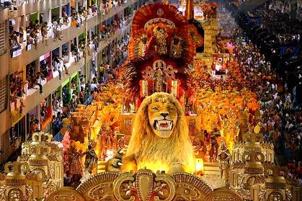
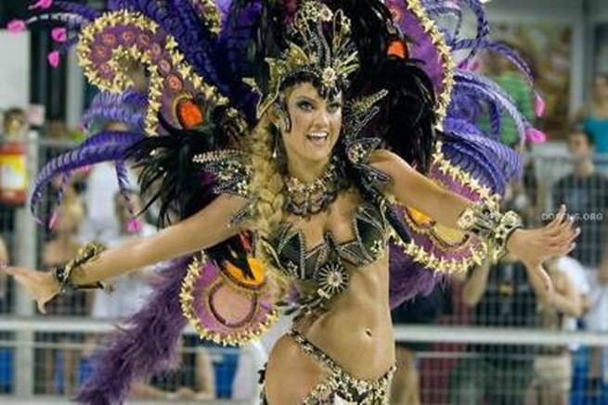
Бразилія - чудова країна, яка дарує всім безліч незабутніх вражень від екскурсій і визначних пам'яток!
Ріо-де-Жанейро - одне з найкрасивіших міст світу. Статуя Христа Спасителя заввишки 38 метрів приваблює багатьох туристів. Також гордістю Ріо є Цукрова голова, чудові пляжі, Ботанічний сад з найвищими у світі пальмами, безліч музеїв. Карнавал - головне бразильське свято. На 4 дні в країні життя завмирає - всі танцюють! Він проходить на спеціально відведеній алеї. Вона розрахована на 850 тисяч жителів.

Slide 22
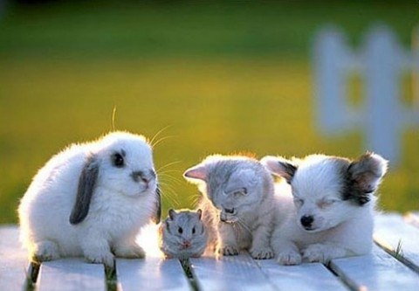
Дякую за увагу!

